Slide 1



Réunion n°2 - 18/02/2025
Etudiantes :
Emilie AIGOIN
Laura CLETZ
Anne-Laure THOMAS
Encadrants :
Christophe BOTELLA
Joseph SALMON
Prise en main de la base de données
Première structuration des données

Slide 2
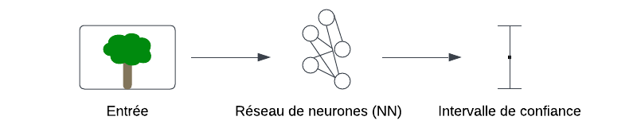
Revue de littérature (articles et vidéos)
Objectif : identifier et donner une à plusieurs étiquettes et leur score associé à une plante prise en photographie par un utilisateur.
Différences entre espèces :
Espèces facilement identifiables : peu d’étiquettes avec des scores élevés.
Espèces difficilement identifiables : plusieurs étiquettes avec des scores plus faibles.
Plusieurs méthodes d’évaluation des prédicteurs :
Top-k accuracy : pour k classes données.
Average-k accuracy : tailles variables, pour k classes en moyenne données.

Slide 3
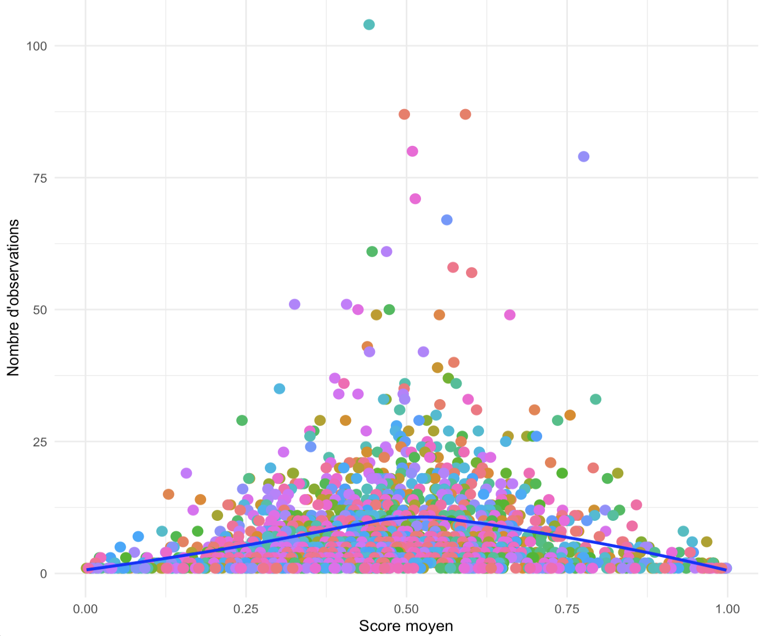
Analyse des données – Europe du Sud-Ouest
Visualisation de 20 000 données du jeu de données :
Sélection des 20 000 premières données
Visualisation de ces données sous plusieurs graphiques
Une observation → une plante
→ un score
Une plante ← une à plusieurs observations
Pas de lien évident entre nombre d’observations et précision des scores

Slide 4
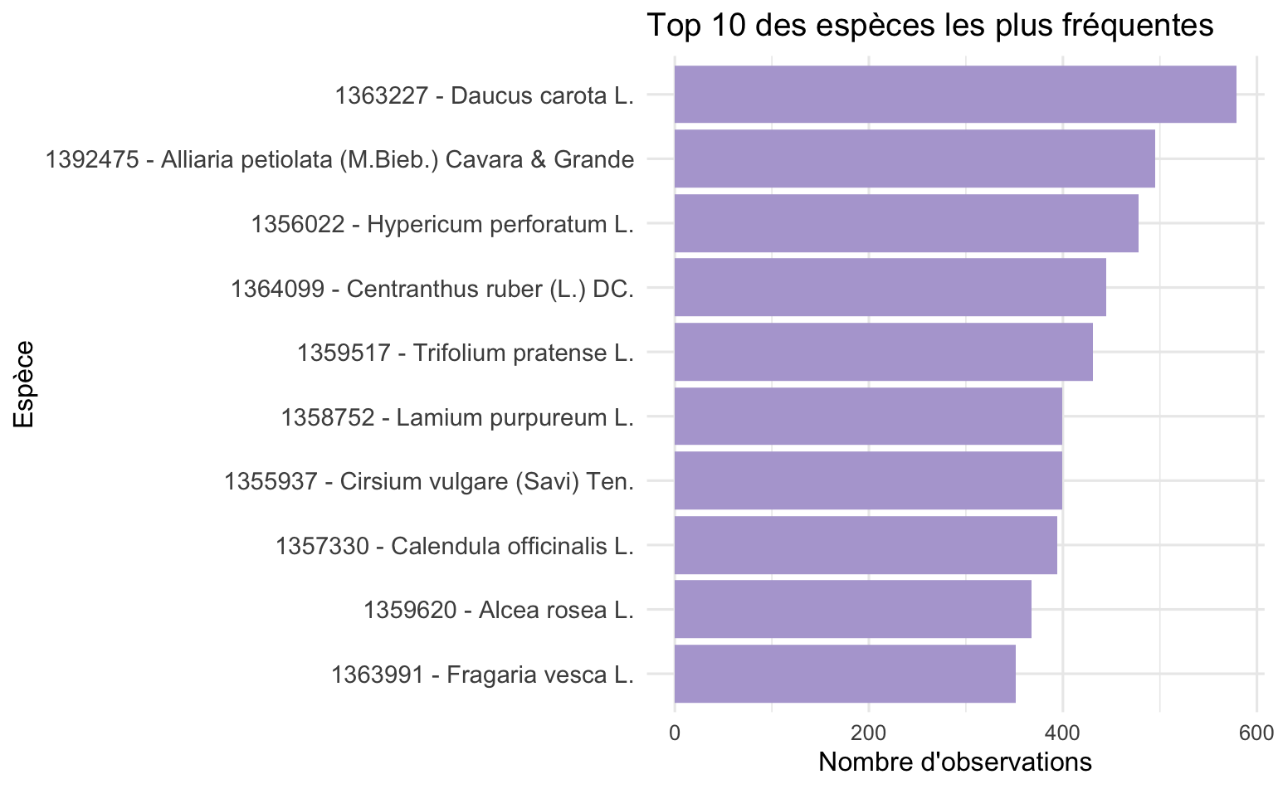
Analyse des données – Pl@ntnet-300K
Organiser les données dans un dataframe
Sélectionner le nombre de données : 20 000
Comprendre les variables
id_species
id_obs
author
organ
split (3 groupes)
Visualiser les données :
histogramme
correspondance identifiant et nom espèce
Visualisation de 20 000 données du jeu de données :
Notes:
Nous avons commencé par organiser les données pour avoir les observations en lignes et les variables (comme organe de la plante, groupe, auteur).
Ensuite, nous avons visualisé quelques données et avons augmenté leur nombre jusqu’à ce que cela nous paraisse raisonnable en terme d’échantillon et que ce ne soit pas trop long à charger.
Donc, nous avons observé les 20 000 premières données. Puis, nous avons décidé de prendre 20 000 données aléatoires pour que cela soit plus représentatif de l’échantillon.
Compréhension des variables :
id_species : identifiant de l’espèce à mettre en lien avec le deuxième dataframe avec son nom scientifique
id_obs : identifiant de l’observation
author : personne qui a prit la photo
organ : écorce, branche, fleur, fruit, allure générale, feuille, autre
split : groupe pour le modèle (entraînement 80%, validation 10%, test 10%).
Ensuite nous avons essayé de visualiser les données en faisant plusieurs graphiques : principalement des histogrammes car nous avons des groupes et des comptages mais pas de données quantitatives.
On peut voir dans l’histogramme de droite que, comme nous en avions discuté, c’est une plante comestible (la carotte) qui arrive en tête des observations, et cela même si on refait une analyse avec d’autres sélections d’images aléatoires.

Slide 5
Données avec prédictions multiples
Extrait du fichier .json obtenu à l’aide de l’échantillon (99 dossiers) des données :
{
"1000460000": ["1359317: 0.53331", "1359291: 0.41637", "1362866: 0.00129"],
"1000630000": ["1362291: 0.95639", "1362533: 0.00295", "1391727: 0.0014", "1373275: 0.00128"],
…
}
num_obs
plant_id
score
Toutes les observations ont au moins un score, certaines observations ont plusieurs dizaines de scores.

Slide 6
Questions
Utilité des données Pl@ntnet-300K ?
Informations/conseils sur les algorithmes de classification :
Prédiction conforme ?
Fonction softmax ?
Données expertes dans nos données ?
Intérêt à les séparer des autres ?
Croisement des identifiants des observations ?
Notes:
Pouvons-nous utiliser les données Pl@ntnet-300K ?
Qu’attendez-vous de nous pour la suite ?
Auriez-vous des conseils pour les algorithmes de classification, pour la prédiction conforme ou sur la fonction softmax ?
Avons-nous accès aux données expertes ? Y a-t-il un intérêt à les utiliser ?

